Slide 1




Rețele de calculatoare
Academia de Studii Economice
Nivelul transport: TCP și UDP
Iulian Ilie-Némedi

Slide 2



Vă mulțumesc că ați venit la curs!

Slide 3
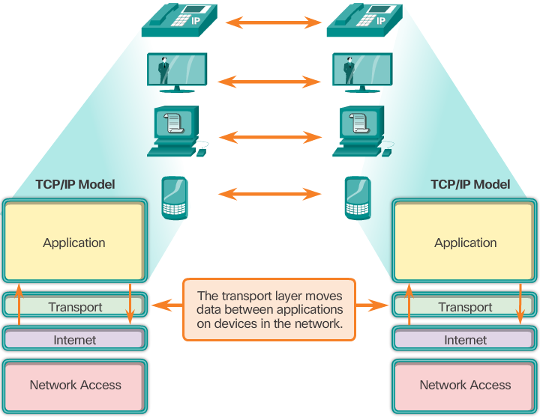
Funcțiile nivelului transport
Nivelul transport este responsabil pentru stabilirea unei sesiuni de comunicare între două aplicații și livrarea de date între ele;
Nivelul transport oferă servicii, cum ar fi:
Suport pentru fluxul de date orientat spre conexiune;
Fiabilitate;
Controlul fluxului de date;
Multiplexare.

Slide 4
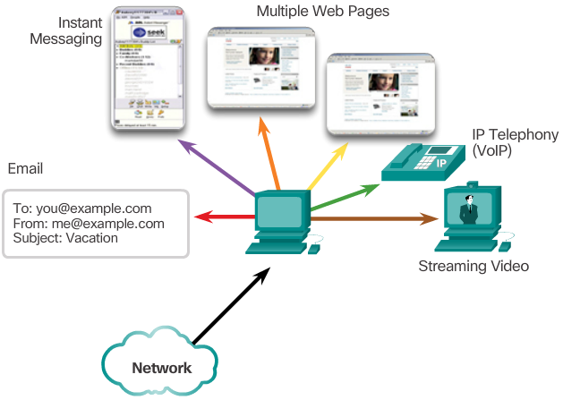
Funcțiile nivelului transport (II)
Urmărirea conversațiilor individuale
Urmărind fiecare conversație individuală care decurge între o aplicație sursă și o aplicație de destinație separat.

Slide 5
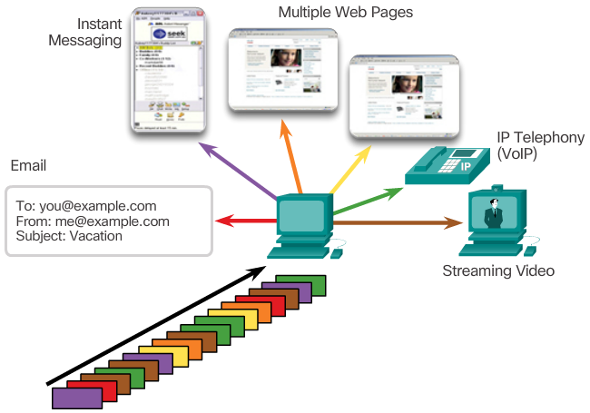
Funcțiile nivelului transport (III)
Segmentarea datelor și reasamblarea segmentelor
Prin împărțirea datelor în segmente care sunt mai ușor de gestionat și transportat.

Slide 6
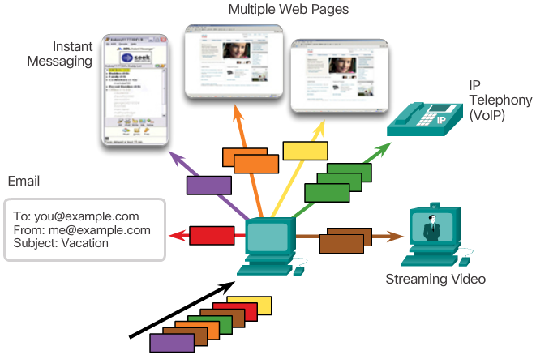
Funcțiile nivelului transport (IV)
Identificarea aplicațiilor
Prin asigurarea chiar și atunci când mai multe aplicații rulează pe un dispozitiv, că toate aplicațiile primesc datele corecte.

Slide 7
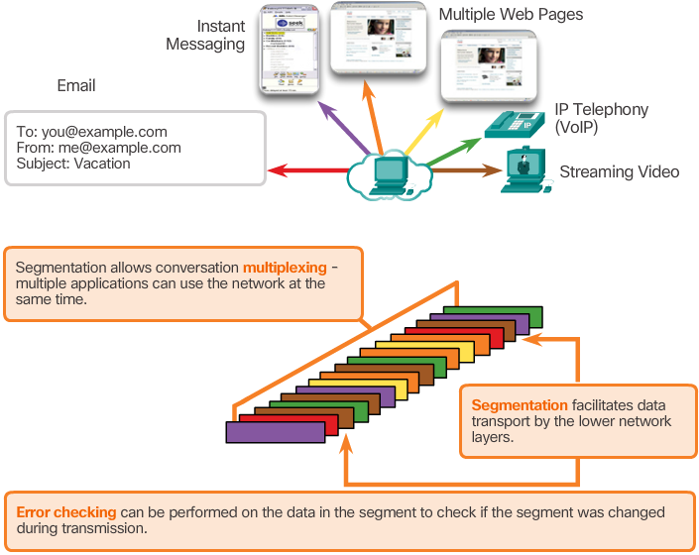
Funcțiile nivelului transport (V)
Multiplexarea conversației:
Segmentarea datelor în bucăți mai mici permite intercalarea (multiplexarea) în aceeași rețea a mai multor comunicații diferite, de la mai mulți utilizatori diferiți;
Nivelul transport adaugă un antet care conține date binare pentru a identifica fiecare segment de date și pentru a permite protocoalelor de transfer să îndeplinească diferite funcții în gestionarea comunicării datelor.

Slide 8
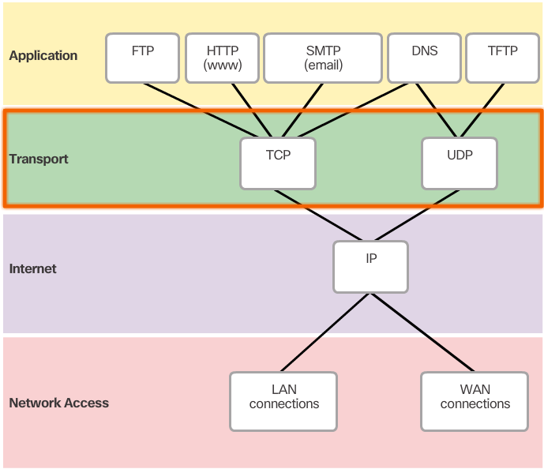
Funcțiile nivelului transport (VI)
Fiabilitate:
Stiva TCP / IP oferă două protocoale de transport: protocolul de control al transmisiilor (TCP) și protocolul de date utilizator (UDP);
IP utilizează aceste protocoale de transport pentru a permite gazdelor să comunice și să transfere date;
TCP este considerat un protocol fiabil și complet de transport, care permite confirmarea livrării pachetelor de date;
În schimb, UDP este un protocol de transport foarte simplu care nu oferă mecanisme pentru fiabilitate.

Slide 9
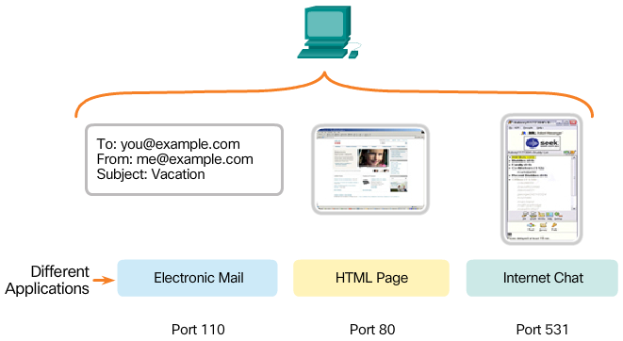
Multiplexarea conversației
Nivelul transport trebuie să separe și să gestioneze mai multe comunicații cu cerințe de transport diferite;
Diferite aplicații trimit și primesc date prin rețea simultan;
Valorile unice ale antetului permit TCP și UDP să gestioneze aceste conversații multiple și simultane prin identificarea acestor aplicații cu ajutorul numerele de port.

Slide 10
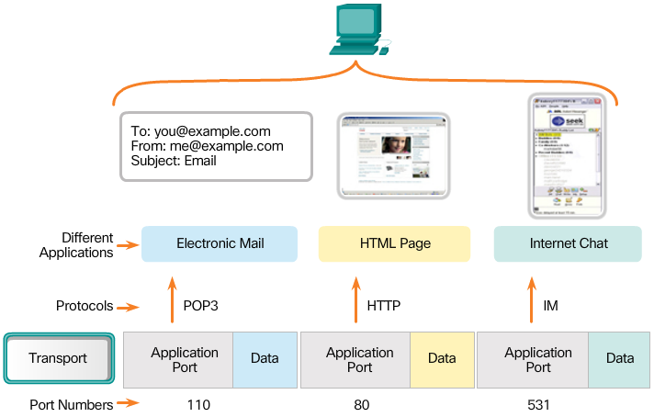
Porturi
Port sursă:
Numărul portului sursă este ales dinamic de dispozitivul expeditor pentru a identifica o conversație între două dispozitive;
Un client HTTP trimite de obicei mai multe cereri HTTP către un server web în același timp. Fiecare conversație HTTP separată este urmărită pe baza porturilor sursă.
Port destinație:
Folosit pentru a identifica o aplicație sau un serviciu care rulează pe server;
Un server poate oferi mai multe servicii în același timp, oferind simultan un serviciu web pe portul 80 și FTP pe portul 21.

Slide 11
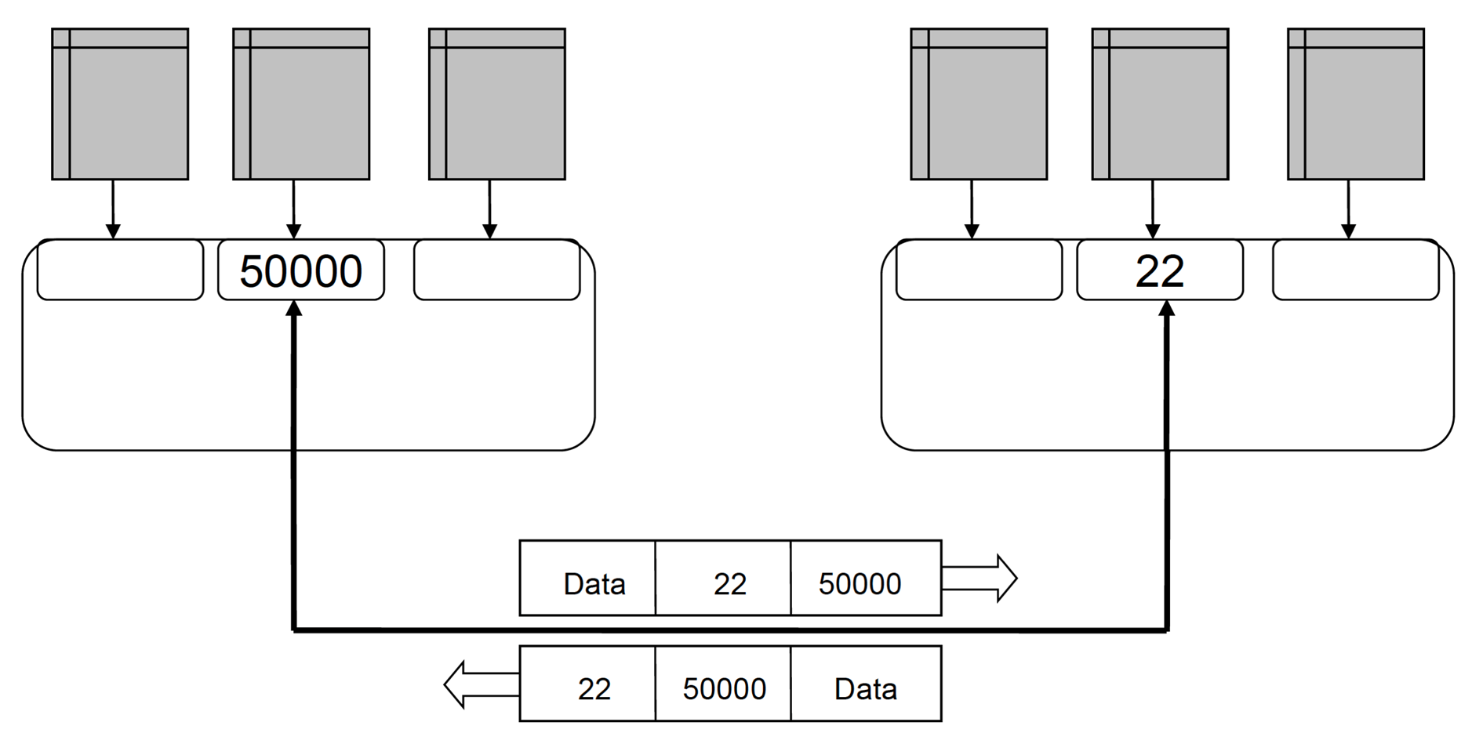
Porturi (II)
Portul server-ului trebuie să fie deschis în firewall pe inbound pentru a accepta conexiuni.
Clientul se conectează folosind un port efemer, adică primul disponibil după o anumită valoare.
Server-ul ascultă pe un port prestablit.

Slide 12
Intervale de porturi
Port | Protocol | Aplicație
20 | TCP | FTP (date)
21 | TCP | FTP (comenzi)
22 | TCP | SSH
23 | TCP | Telnet
25 | TCP | SMTP
53 | UDP, TCP | DNS
67, 68 | UDP | DHCP
69 | UDP | TFTP
80 | TCP | HTTP
110 | TCP | POP3
143 | TCP | IMAP
161 | UDP | SNMP
443 | TCP | HTTPS
Autoritatea pentru numere alocate pe Internet (IANA) este organismul de standardizare responsabil de atribuirea diferitelor standarde de adresare, inclusiv numere de port. Autoritatea pentru numere alocate pe Internet (IANA) este organismul de standardizare responsabil de atribuirea diferitelor standarde de adresare, inclusiv numere de port.
Interval | Semnificație
0 – 1023 | Porturi bine-cunoscute
1024 – 49151 | Porturi înregistrate
49152 – 65535 | Porturi private sau alocate dinamic

Slide 13
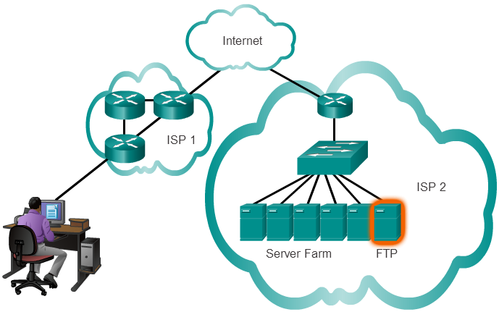
Protocol de control al transmisiei
Transportul TCP este fiabil deoarece așteaptă confirmarea livrării pachetelor;
Există trei operațiuni de bază care permit fiabilitatea cu TCP:
Numerotarea și urmărirea segmentelor de date transmise către o anumită anumită aplicație de pe o stație;
Recunoașterea datelor primite;
Retransmiterea oricăror date neacceptate după o anumită perioadă de timp.

Slide 14
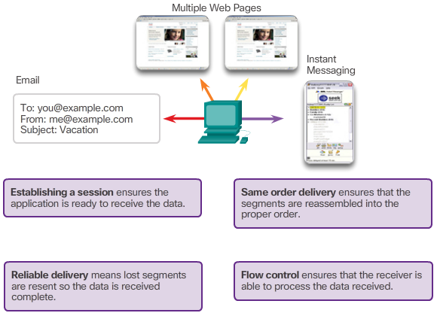
Transmission Control Protocol
Protocolul TCP:
Protocol orientat pe conexiune;
(Relativ) complex;
Oferă garanții suplimentare;
Raportul dintre lungimea header-ului și lungimea datelor trimise este (relativ) dezavantajos.
Pe lângă funcțiile de bază pentru segmentarea și reasamblarea datelor, TCP oferă următoarele servicii:
Stabilirea unei sesiuni;
Livrarea fiabilă;
Reordonarea pachetelor;
Controlul fluxului.

Slide 15
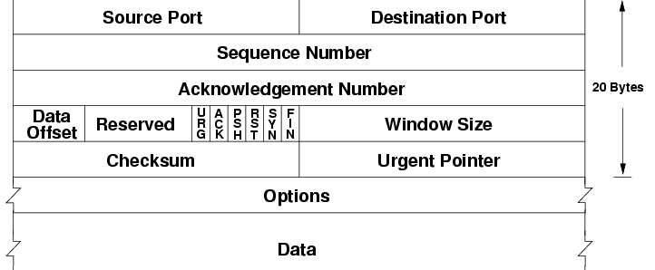
Structura unui pachet TCP
TCP este un protocol cu stare care ține evidența sesiunii de comunicare prin înregistrarea informațiilor pe care le-a trimis și ce informații au fost confirmate;
Fiecare segment TCP are 20 de octeți în antet care încapsulează datele nivelului de aplicație, după cum se vede în imaginea alăturată.

Slide 16
Structura unui pachet TCP (II)
Portul sursă (16 biți): un port liber ales de client pentru comunicarea cu serverul (fiecare client va alege propriul port); este necesar pentru ca serverul să poată trimite răspunsul aplicației client;
Portul destinație (16 biți): portul pe care serverul primește clienți (este același pentru toți clienții); reprezintă practic identificarea serviciului oferit de server;
Numărul de secvență (32 biți): utilizat de client pentru a memora poziția în șirul de segmente a unui anumit segment;
Numărul de confirmare (32 biți): utilizat de server pentru a memora poziția în șirul de segmente a unui anumit segment;
Numerele de secventă și de confirmare inițiale sunt alocate conform unei reguli specifice fiecărui sistem de operare;
Cele două numere permit identificarea pachetelor care nu au fost transmise cu succes sau au fost primite în ordine greșită.

Slide 17
Structura unui pachet TCP (III)
Indexul datelor (4 biți): specifică lungimea antetului segmentului TCP;
Zona rezervată (4 biți): rezervați pentru utilizări ulterioare;
Indicatori de stare (8 biți): semnalizatoare logice de stare reprezentate pe 1 bit:
SYN (synchronize): setat în pachetele de stabilire a conexiunii, reprezintă faptul că segmentul conține un număr de secvență (fie pentru client, fie pentru server);
ACK (acknowledge): setat în pachetele care reprezintă o confirmare de primire, toate pachetele după pachetul inițial de stablire a conexiunii au ACK setat;
FIN (finished): setat în ultimul segment trimis de client sau de server, reprezintă faptul că emitentul a terminat de trimis și este implicat în închiderea conexiunii;
RST (reset): setat dacă a apărut un eveniment neașteptat care face comunicarea imposibilă;
PSH (push): setat dacă se cere ca datele trimise să fie trimise imediat din buffer-ul în care sunt acumulate către aplicația destinație.

Slide 18
Structura unui pachet TCP (IV)
Indicatori de stare (continuare):
URG (urgent): setat dacă zona de urgent pointer este semnificativă (altfel este ignorată);
ECE (explicit congestion experienced): are rol dual:
Dacă bitul SYN este setat, atunci semnalizează că emitentul este capabil de Explicit Congestion Notification;
Altfel, specifică că un pachet IP care semnalizează congestia rețelei a fost primit.
CWR (congestion window reduced): semnalizează că un pachet cu flag-ul ECE și a aplicat un mecanism de control al congestiei;
Notă: congestia este situația în care un nod sau o conexiune primește mai multe date decât poate transmite.

Slide 19
Structura unui pachet TCP (V)
Fereastra de transmisie (16 biți): cât de mare este cantitatea de date care poate fi trimisă într-un singur segment, poate fi scalată cu un multiplicator specificat în blocul de options, fără opțiune poate preciza o mărime maximă de transmisie de 64KB;
Suma de control (16 biți): o sumă de control aplicată la date, antetul TCP și un pseudo-antet IP (care conține adresa sursă, adresa destinație un identificator de protocol pentru TCP și lungimea header-ului și datelor TCP);
Pointerul urgent (16 biți): relevant doar dacă flag-ul URG este setat, specifică un index de la valoarea curentă a numărului de secvență la care se găsește ultimul octet urgent de date;
Opțiuni (0-320 biți în incremente de 32 de biți);
Padding: informație suplimentară care asigură că lungimea (în biți) antetului TCP este divizibilă cu 32.

Slide 20
Opțiuni în antetul TCP
Informația din headerul TCP se poate completa cu o serie de opțiuni specificate într-un câmp special de opțiuni de maxim 40 octeți;
Utilizate pentru o serie de opțiuni;
Reprezintă mecanismul prin care protocolul TCP s-a adaptat în timp;
Fiecare opțiune are structura internă:
Kind (tipul opțiunii pe 8 biți);
Length: lungimea opțiunii;
Alți parametrii specifici opțiunii respective.

Slide 21
Opțiuni în antetul TCP (II)
MSS (Maximum Segment Size):
Specifică mărimea maximă a segmentului de date;
MSS + HEADER SIZE = MTU (Maximum Transfer Unit);
Prezent apare doar în segmentul inițial SYN trimis de server.
Selective Acknowledgements:
Specifică faptul că o serie de segmente trimise s-au pierdut astfel încât să poată fi retrimise cât mai repede;
Pentru a putea fi folosite, în segmentul inițial SYN trimis de server se specifică opțiunea SACK permitted.
Timestamps: trimite un timp inițial și un timp după care s-a primit un răspuns, utilizat pentru mecanisme de menținere a calității serviciului;
TCP Fast Open: trimis de client în segmentul inițial SYN, simplifică procedura de conectare;
Nop (No operation): lipsa unei opțiuni, delimitează două opțiuni;
Window scaling: specifică un multiplicator pentru valoarea din câmpul window;
End of list: specifică sfârșitul listei de opțiuni.

Slide 22
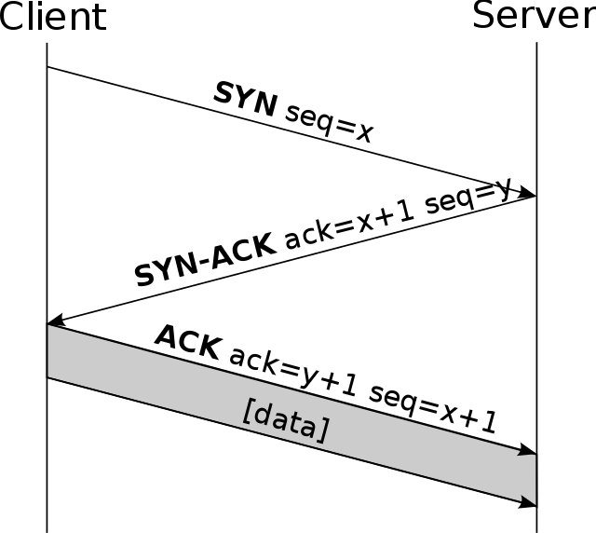
Stabilirea conexiunii TCP
Pentru a se stabili o conexiune se utilizează flag-urile pentru a se trimite un three way handshake;
Obiectivul este ca între client și server să se facă cu succes schimbul a două numere utilizate pentru înserierea pachetelor (numere de secvență), sequence number pentru client și acknowledgement number pentru server;
Numerele de ordine schimbate între client și server vor fi crescute la fiecare transmitere succesivă cu numărul de octeți trimiși;
Există și o variantă simplificată, care utilizează doar două pachete, dacă este suportată opțiunea TCP Fast Open.

Slide 23
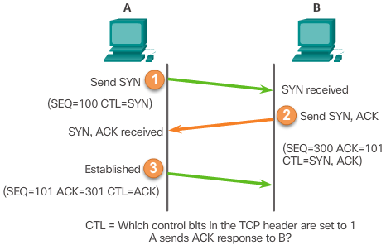
Stabilirea conexiunii TCP (II)
O conexiune TCP este stabilită în trei pași:
Clientul indică o secvență de numerotare a pachetelor trimise de la client la server;
Serverul confirmă secvența de numerotare de la client la server și indică o secvență de numerotare de la server la client;
Clientul confirmă secvența de numerotare a pachetelor de la server la client.

Slide 24
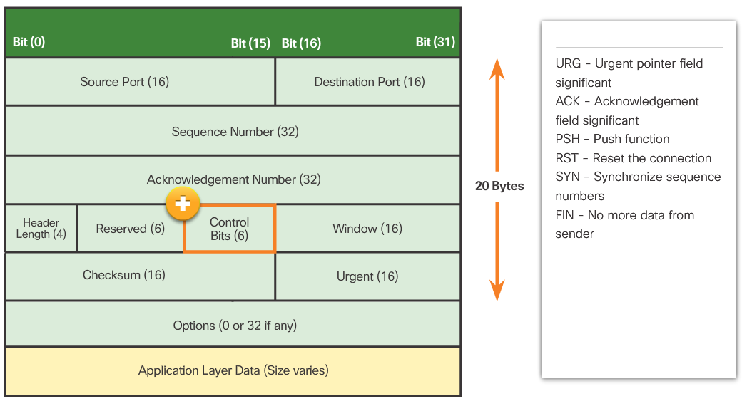
Negocierea TCP în trei pași
Stabilește că dispozitivul de destinație este prezent în rețea;
Verifică dacă dispozitivul destinație are un serviciu activ și acceptă solicitări cu privire la numărul portului de destinație pe care clientul intenționează să-l folosească;
Informează dispozitivul destinație asupra portului pe care clientul sursă să stabilească o sesiune de comunicare.

Slide 25
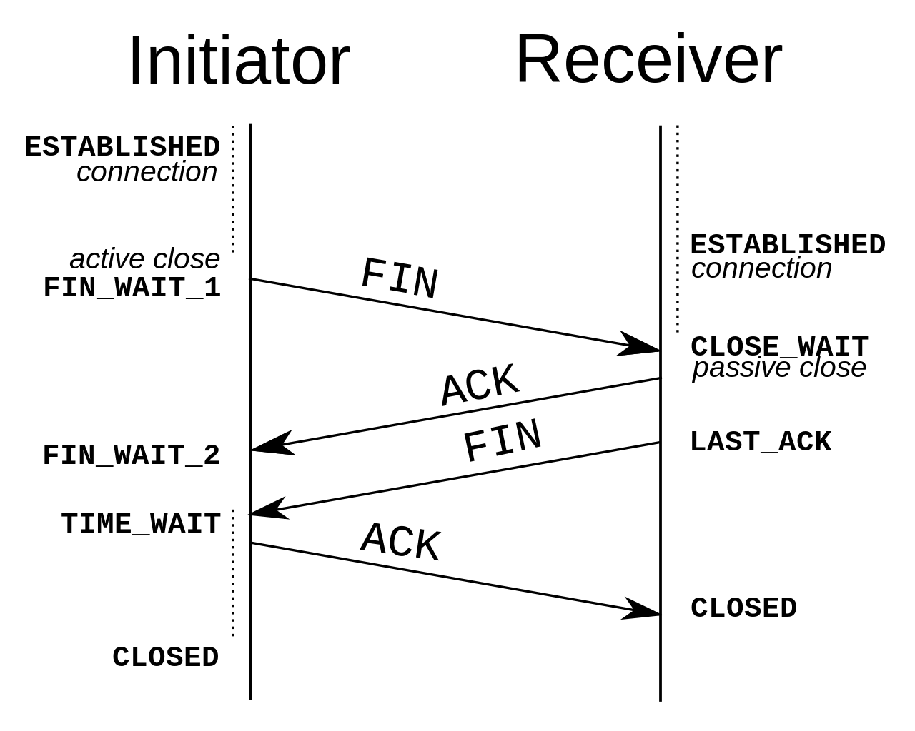
Terminarea conexiunii TCP
Conexiunea TCP se poate termina în două moduri:
Un mod controlat;
Un mod necontrolat.
Uzual conexiunea se închide în mod controlat printr-un schimb de 4 pachete;
Alternativa este apariția unei situații excepționale, caz în care se trimite un segment RST, care închide imediat conexiunea;
Una dintre părțile la comunicație comunică faptul că a terminat de trimis datele;
Cealaltă parte confirmă primirea, iar după ce termină propria transmisie comunică acest fapt;
Inițiatorul închiderii conexiunii confirmă primirea.

Slide 26
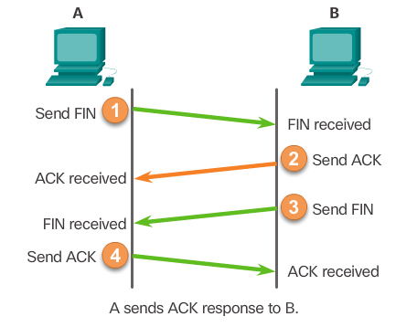
Terminarea conexiunii TCP (II)
Indicatorul FIN TCP este utilizat pentru a termina o conexiune TCP:
Când clientul nu mai are date de trimis în flux, acesta trimite un pachet cu indicatorul FIN setat;
Server-ul trimite un ACK pentru a confirma primirea FIN pentru a termina sesiunea de la client la server;
Server-ul trimite un FIN către client pentru a termina sesiunea de la server la client;
Clientul răspunde cu un ACK pentru a confirma FIN de la server;
Când toate pachetele au fost confirmate, conexiunea este închisă.

Slide 27
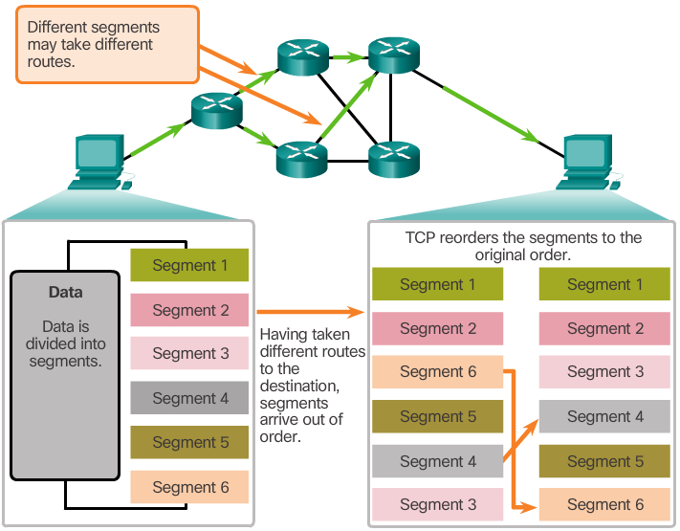
Fiabilitatea comunicației TCP: Ordonarea mesajelor
Segmentele TCP folosesc numere de secvență pentru identificarea și confirmarea fiecărui segment, pentru a ține evidența ordinii segmentelor și pentru a reordona segmentele primite;
Un număr de secvență inițial (ISN) este ales aleatoriu în timpul configurării sesiunii TCP. ISN-ul este apoi incrementat cu numărul de octeți transmiși;
Procesul TCP de recepție pune în buffer datele până când toate sunt primite și reasamblate;
Segmentele în afara ordinii sunt păstrate și procesate ulterior;
Datele sunt livrate nivelului aplicație numai atunci când au fost complet primite și reasamblate.

Slide 28
Fiabilitatea comunicației TCP: Confirmarea primirii pachetelor
În transmisia TCP se confirmă că fiecare segment a ajuns la destinație;
Configurarea sesiunii TCP asigură că destinația nu este doar accesibilă, ci și gata să primească date;
Procesul TCP de pe stația destinație confirmă datele pe care le-a primit de la aplicația sursă;
TCP permite retransmiterea segmentelor pierdute;
TCP asigură că toate segmentele sunt reordonate corect la primire;
Terminarea sesiunii TCP permite părților să încheie cu succes o sesiune TCP atunci când nu trebuie transferate date (marca FIN);
Un punct final TCP poate încheia brusc o sesiune dacă este necesar (setând indicatorul RST).

Slide 29
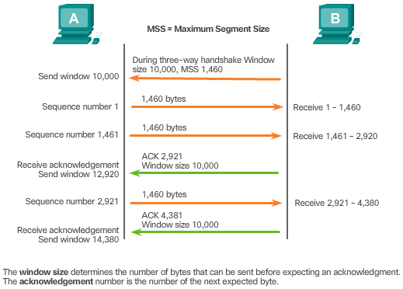
Fiabilitatea comunicației TCP: Controlul fluxului
TCP oferă mecanisme pentru controlul fluxului care asigură că punctele finale TCP pot primi și procesa datele în mod fiabil;
TCP gestionează controlul fluxului prin ajustarea ratei fluxului de date între sursă și destinație pentru o anumită sesiune;
Funcția de control al fluxului TCP se bazează pe un camp de antet TCP de 16 biți numit dimensiunea ferestrei, care este numărul de octeți pe care dispozitivul destinație al unei sesiuni TCP îi poate accepta și procesa la un moment dat;
Sursa și destinația TCP sunt de acord cu dimensiunea inițială a ferestrei atunci când se stabilește sesiunea TCP;
Punctele finale TCP pot ajusta dimensiunea ferestrei în timpul unei sesiuni, dacă este necesar.

Slide 30
Fiabilitatea comunicației TCP: Pierderea și retransmiterea datelor
TCP oferă metode de gestionare a pierderilor de segmente;
Printre aceste metode se numără un mecanism de retransmitere a segmentelor pentru date neconfirmate;
Corectitudinea recepției datelor este verificată cu ajutorul sumelor CRC (Cyclic Redundancy Check) de control, care codifică datele utilizând polinoame generatoare cu coeficienți numere prime mari, asigurând divizibilitatea polinomului asociat ferestrei de mesaj transmise cu polinomul generator al sursei, destinația cunoscând acest polinom pentru a verifica divizibilitatea polinomului asociat mesajului recepționat cu generatorul sursei.

Slide 31
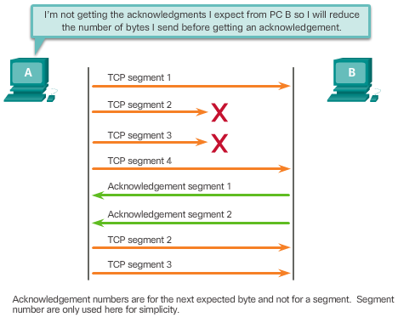
Fiabilitatea comunicației TCP: Controlul congestiei
Congestia rețelei are ca rezultat, de obicei, pierderea de pachete;
Segmentele TCP nelivrate declanșează retransmisia ceea ce poate înrăutăți congestia;
Sursa poate estima un anumit nivel de congestie a rețelei analizând rata la care segmentele TCP sunt trimise dar nu sunt confirmate;
Sursa poate reduce numărul de octeți pe care îi trimite înainte de a primi o confirmare la detectarea congestiei;
Sursa reduce numărul de octeți neconfirmați pe care îi trimite și nu dimensiunea ferestrei, care este determinată de destinație;
Destinația nu este de obicei conștientă de congestionarea rețelei și nu vede nevoia să sugereze o nouă dimensiune pentru fereastră.

Slide 32
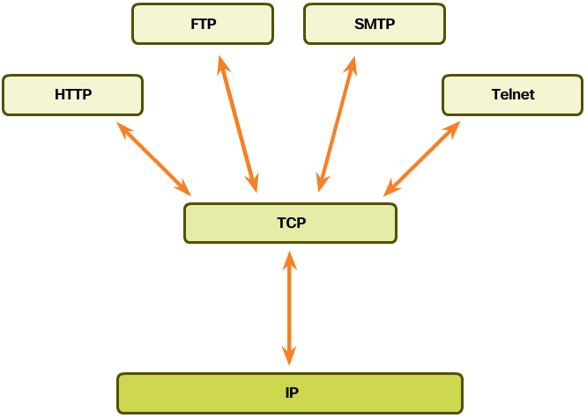
Aplicații care utilizează TCP
TCP implementează toate serviciile nivelului transport;
Acest fapt degrevează aplicația de nevoia de a gestiona oricare dintre aceste servicii;
Aplicațiile pot trimite pur și simplu fluxul de date către nivelul transport utilizând serviciile TCP.

Slide 33
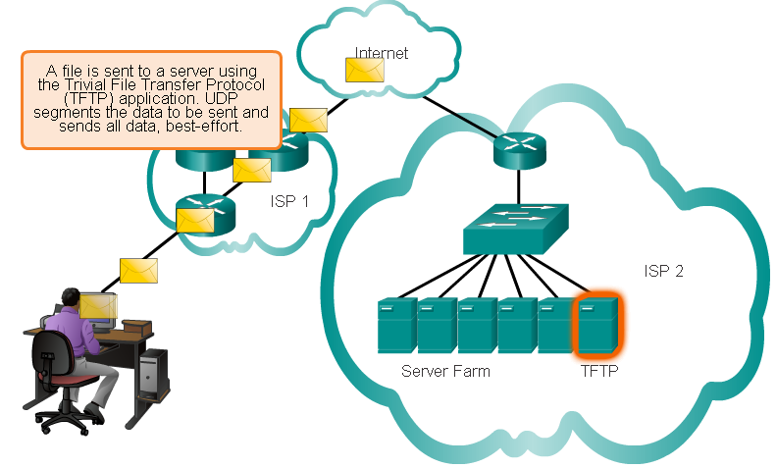
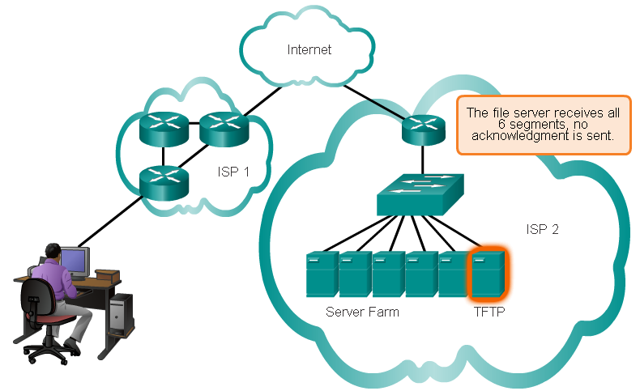
User Datagram Protocol
Unele aplicații pot renunța la fiabilitatea comunicației pentru că implică cheltuieli suplimentare și posibile întârzieri în transmisie;
UDP furnizează funcțiile de bază pentru livrarea segmentelor de date între aplicațiile cu foarte puține operații suplimentare de verificare a datelor;
Dacă nu este necesară fiabilitatea, UDP-ul este un protocol de transport mai bun decât TCP-ul;
UDP furnizează funcțiile de bază pentru livrarea segmentelor de date între aplicațiile cu foarte puține operații suplimentare de verificare a datelor.

Slide 34
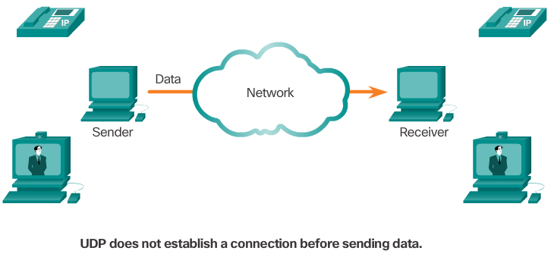
Caracteristicile UDP
UDP este un protocol simplu;
UDP oferă funcțiile de bază ale nivelului de transport;
UDP are o complexitate mult mai mică decât TCP;
UDP nu este orientat spre conexiune și nu oferă mecanisme sofisticate de retransmisie, secvențiere și control al fluxului;
Aplicațiile care rulează UDP pot folosi în continuare fiabilitatea, dar aceasta trebuie implementată în stratul de aplicație;
Cu toate acestea, UDP nu este inferior. Este proiectat să fie mai simplu și mai rapid decât TCP în detrimentul fiabilității.

Slide 35
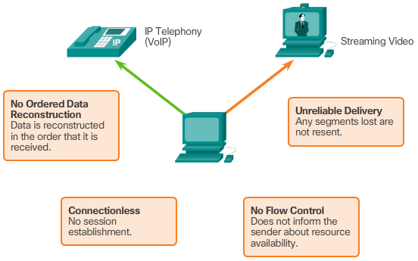
Facilități oferite de UDP
Transmiterea datelor mai rapidă, nefiind necesară stabilirea unei conexiuni în prealabil;
Reducerea timpului de așteptare între transmisii dat fiind că nu se așteaptă confirmarea recepției;
Disponibilitatea mai rapidă a datelor recepîionate fără a mai aștepta reordonarea sau completarea secvenței.

Slide 36
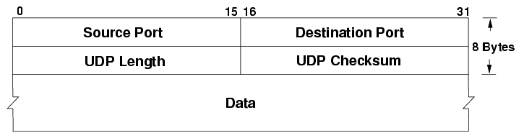
Structura unei datagrame UDP
Portul sursă (16 biți): un port liber ales de client pentru comunicarea cu server-ul (fiecare client va alege propriul port), fiind necesar pentru ca server-ul să poată trimite răspunsul aplicației client;
Portul destinație (16 biți): portul pe care server-ul primește clienți (este același pentru toți clienții), reprezintând practic identificarea serviciului oferit de server;
Lungimea datagramei (16 biți): lungimea totală a header-ului și datelor;
Suma de control (16 biți): o sumă de control pentru validarea corectitudinii datelor, dacă se utilizează IPv4 poate fi opțională, caz în care toți biții sunt 0.

Slide 37
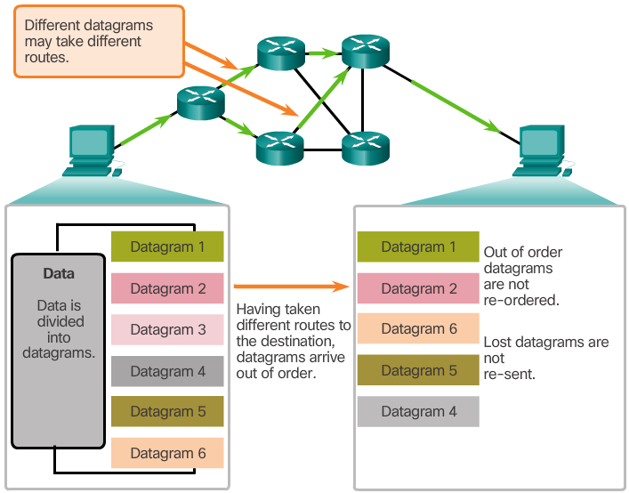
Asamblarea datagramelor UDP
UDP nu urmărește numerele de secvență așa cum o face TCP;
UDP nu are nicio modalitate de a reordona datagramele în ordinea lor de transmisie;
UDP pur și simplu asamblează datele în ordinea în care au fost primite;
Aplicația trebuie să identifice secvența adecvată, dacă este necesar.

Slide 38
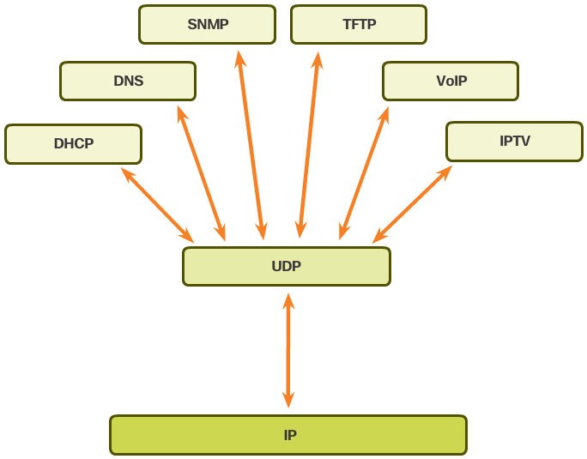
Aplicații care utilizează UDP
Aplicații video și multimedia în direct – pot tolera unele pierderi de date, dar necesită o întârziere mică sau deloc. Exemplele includ VoIP și streaming video în direct.
Aplicații simple de solicitare și răspuns – aplicații cu tranzacții simple în care o gazdă trimite o solicitare și poate primi sau nu un răspuns. Exemplele includ DNS și DHCP.
Aplicații care gestionează fiabilitatea în sine – comunicații unidirecționale în care controlul fluxului, detectarea erorilor, confirmările și recuperarea erorilor nu sunt necesare sau pot fi gestionate de aplicație. Exemplele includ SNMP și TFTP.

Slide 39
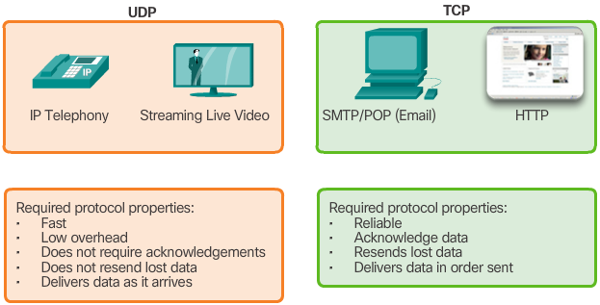
Ce protocol să folosim?
TCP este o alegere mai bună pentru:
Aplicații ale căror date trebuie să ajungă într-o secvență foarte specifică pentru a fi procesate cu succes;
Aplicație în care toate datele trebuie să fie primite integral înainte de a putea fi procesate.
Aplicațiile care necesită TCP includ: baze de date, browsere web, clienți de e-mail;
UDP este o alegere mai bună pentru aplicațiile care pot tolera unele pierderi de date în timpul transmisiei, dar întârzierile în transmisie sunt inacceptabile;
Aplicațiile care folosesc UDP includ:
Streaming audio live;
Streaming video live;
Voce peste IP (VoIP).

Slide 40


Comparație între TCP și UDP
Orientat pe conexiune;
Cu garanții de transmisie dar mai multe date suplimentare;
Reordonarea datelor primite;
Datele sunt trimise ca un stream;
Se confirmă recepția datelor;
Se pot corecta erori în transmisie;
Cuprinde mecanisme (mai complexe) de optimizare cu windowing.
Fără conexiuni;
Rapid, cu puține metadate suplimentare, dar fără garanții;
Fără reordonarea datelor primite;
Datele sunt trimise ca entități separate;
Nu se confirmă recepția datelor;
Nu se pot corecta erori în transmisie.

Slide 41
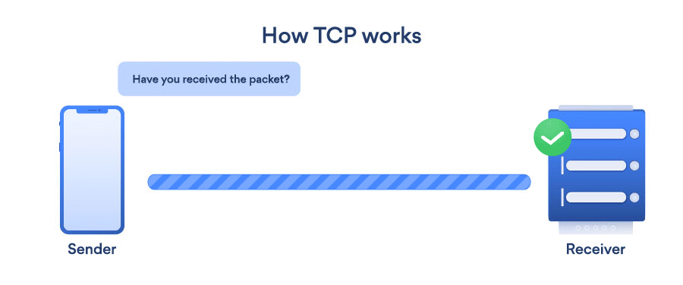
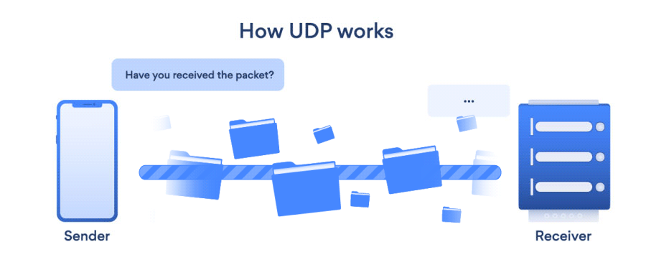
Comparație între TCP și UDP (II)

Slide 42
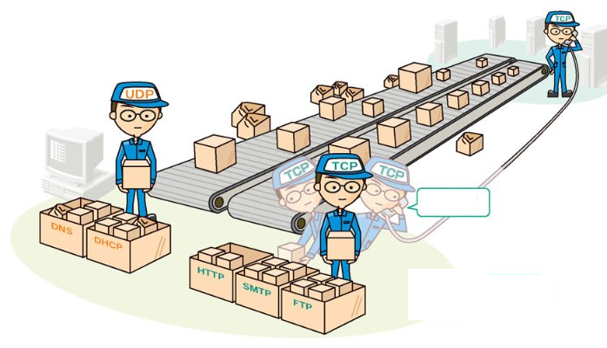
Comparație între TCP și UDP
TCP este orientat pe conexiune, primirea fiecărui pachet trebuie confirmată, în caz de eroarea trebuind retrimis.
UDP nu este orientat pe conexiune, când se trimite un mesaj nu avem confirmarea că el a fost recepționat.
Fiabilitate
Ordonare
Pachetele transmise pot fi recepționate în altă ordine.
Pachetele sunt reordonate la recepție pentru a fi procesate în ordinea în care au fost emise.
Transmisia datelor este mult mai simplă pentru că nu se asigură evidența pachetelor, reordonarea și corectitudinea lor.
Pachetele sunt reordonate la destinație, fiind jurnalizate, în caz de recepție eronată se solicită retrimiterea lor.
Complexitate
Pachetele sunt transmise și recepționate individual, fie integral sau deloc.
Flux
Datele sunt scrise în flux fără marcatori de început și sfârșit a unui pachet.

Slide 43
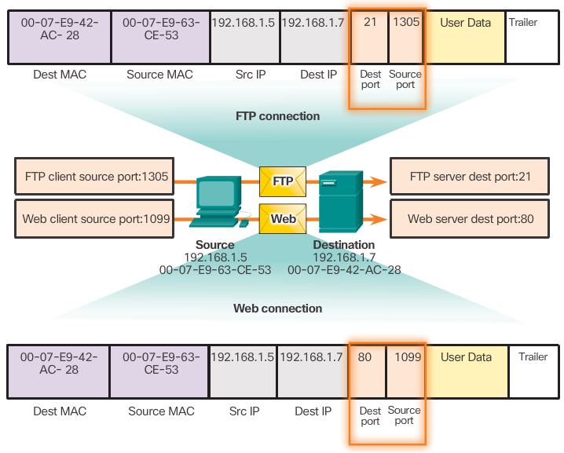
Socket-uri
Combinația dintre adresa IP sursă și numărul portului sursă sau adresa IP de destinație și numărul portului de destinație este cunoscută ca socket;
Socket-ul este folosit pentru a identifica serverul și serviciul solicitat de client;
Două sockt-uri se combină pentru a forma un canal identificat prin puncte terminale sursă și destinație: (192.168.1.5:1099, 192.168.1.7:80);
Socket-urile permit mai multe procese care rulează pe un client și mai multe conexiuni la un process server să fie distinse unele de altele;
Numărul portului sursă acționează ca o adresă de retur pentru aplicația solicitantă;
Este sarcina nivelului de transport să țină evidența socket-urilor active.

Slide 44
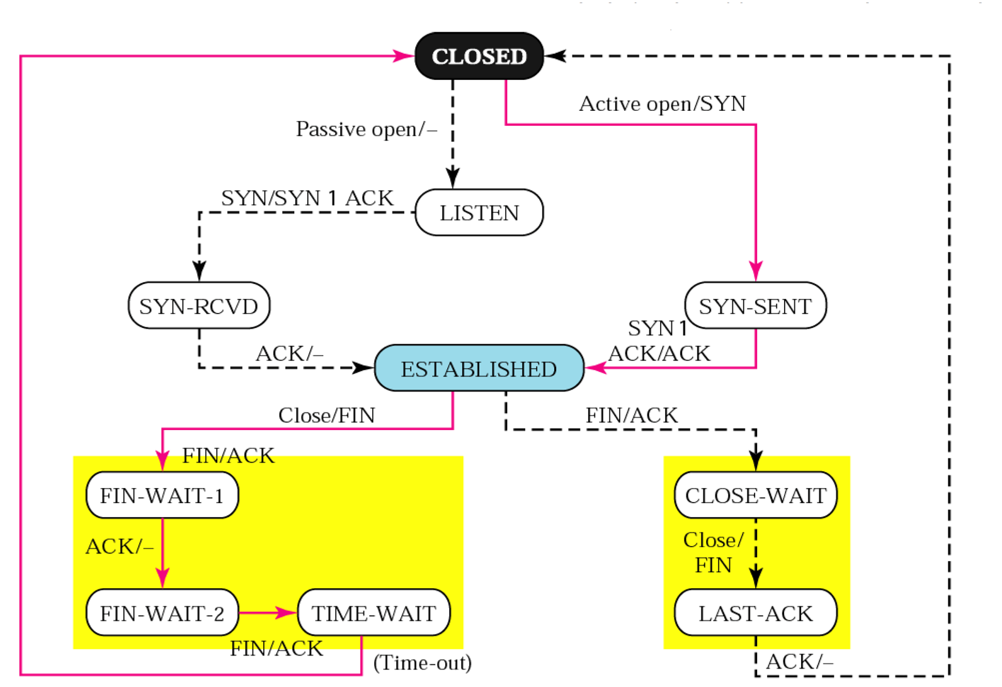
Stările unui socket TCP
Stare | Descriere
CLOSED | Nicio conexiune nu este activă.
LISTEN | Server-ul așteaptă un apel.
SYN RECEIVED | A fost primită o cerere de conexiune.
SYN SENT | Aplicația a început deschiderea conexiunii.
ESTABLISHED | Starea normală pentru transferul de date.
FIN WAIT 1 | Aplicația a zis că a terminat de transmis date.
FIN WAIT 2 | Cealaltă parte a acceptat închiderea conexiunii.
TIME WAIT | Așteptare ca toate pachetele să fie transmise.
CLOSING | Ambele părți încearcă închiderea conexiunii simultan.
CLOSE WAIT | Cealaltă parte a inițiat închiderea conexiunii.
LAST ACK | Așteaptă ca toate pachetele să fie transmise.

Slide 45
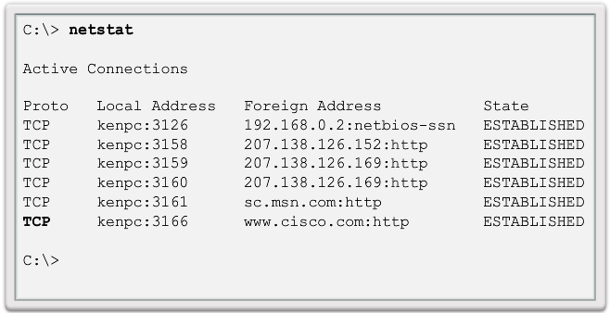
Utilitarul netstat
Conexiunile TCP inexplicabile pot indica o amenințare majoră de securitate;
netstat este un utilitar de rețea important care poate fi folosit pentru a verifica conexiunile active într-o gazdă;
Folosim netstat pentru a lista protocoalele utilizate, adresa locală și numerele de port, adresa străină și numerele de port și starea conexiunii;
În mod prestabilit, comanda netstat va încerca să rezolve adresele IP în nume de domenii și numere de porturi pentru aplicații binecunoscute;
Opțiunea -n poate fi utilizată pentru a afișa adresele IP și numerele de porturi în forma lor numerică.

Slide 46
Opțiuni netstat
Opțiune | Descriere
-a | Afișează toate conexiunile și porturile de ascultare.
-b | Afișează executabilul implicat în crearea fiecărei conexiuni sau port de ascultare. În unele cazuri, executabilele bine-cunoscute găzduiesc mai multe componente independente, iar în aceste cazuri este afișată secvența componentelor implicate în crearea conexiunii sau a portului de ascultare. În acest caz, numele executabilului este în [] în partea de jos, în partea de sus este componenta pe care a numit-o și așa mai departe până când a fost atins TCP/IP. Rețineți că această opțiune poate consuma mult timp și nu va eșua decât dacă aveți suficiente permisiuni.
-e | Afișează statistici Ethernet. Aceasta poate fi combinată cu opțiunea -s.
-f | Afișează nume de domeniu complet calificate (FQDN) pentru adrese străine.
-n | Afișează adresele și numerele de port în formă numerică.
-o | Afișează ID-ul procesului deținător asociat fiecărei conexiuni.
-p protocol | Afișează conexiunile pentru protocolul specificat de proto; proto poate fi oricare dintre: TCP, UDP, TCPv6 sau UDPv6. Dacă este utilizat cu opțiunea -s pentru a afișa statistici per protocol, proto poate fi oricare dintre: IP, IPv6, ICMP, ICMPv6, TCP, TCPv6, UDP sau UDPv6.
-r | Afișează tabela de rutare.
-s | Afișează statistici pe protocol. În mod implicit, statisticile sunt afișate pentru IP, IPv6, ICMP, ICMPv6, TCP, TCPv6, UDP și UDPv6; opțiunea -p poate fi utilizată pentru a specifica un subset al valorii implicite.
-x | Afișează conexiunile NetworkDirect, ascultătorii și punctele finale partajate.
-y | Afișează șablonul de conexiune TCP pentru toate conexiunile. Nu poate fi combinat cu celelalte opțiuni.
interval | Reafișează statisticile selectate, întrerupând intervalul de secunde între fiecare afișare. Apăsați Ctrl+C pentru a opri reafișarea statisticilor. Dacă este omis, netstat va imprima informațiile de configurare curentă o dată.

Slide 47
Servere TCP
Fiecare proces de aplicație care rulează pe server folosește un număr de port;
Un server individual nu poate avea două servicii atribuite aceluiași număr de port în cadrul aceluiași tip de serviciu de nivel de transport;
O aplicație server activă atribuită unui anumit port este considerată deschisă;
Orice cerere client adresată unui port deschis este acceptată și procesată de aplicația server legată de acel port;
Pot exista mai multe porturi deschise simultan pe un server, câte unul pentru fiecare aplicație de server activă.

Slide 48
Fluxul de conexiune TCP
Server TCP
socket()
bind()
Client TCP
Server-ul crează un socket;
Server-ul se atașează la un IP pe un port;
Server-ul începe să asculte conexiunile primite;
Clientul crează un socket;
Clientul încearcă să se conecteze la un IP pe un port;
Server-ul acceptă conexiunea clientului;
Clientul trimite o cerere de date;
Server-ul citeste datele clientului;
Server-ul scrie un răspuns clientului;
Clientul citește datele server-ului;
Clientul își închide socket-ul;
Server-ul încearcă să citească date și primește EOF;
Server-ul își închid socket-ul.
socket()
listen()
Stabilire conexiune TCP
se blochează până la conectarea unui client
connect()
accept()
date (cerere)
write()
read()
procesare
date (răspuns)
read()
write()
notificare EOF
close()
read()
close()

Slide 49
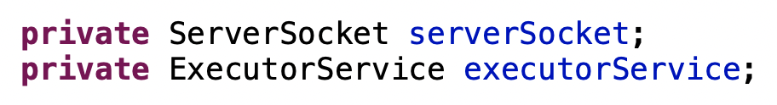
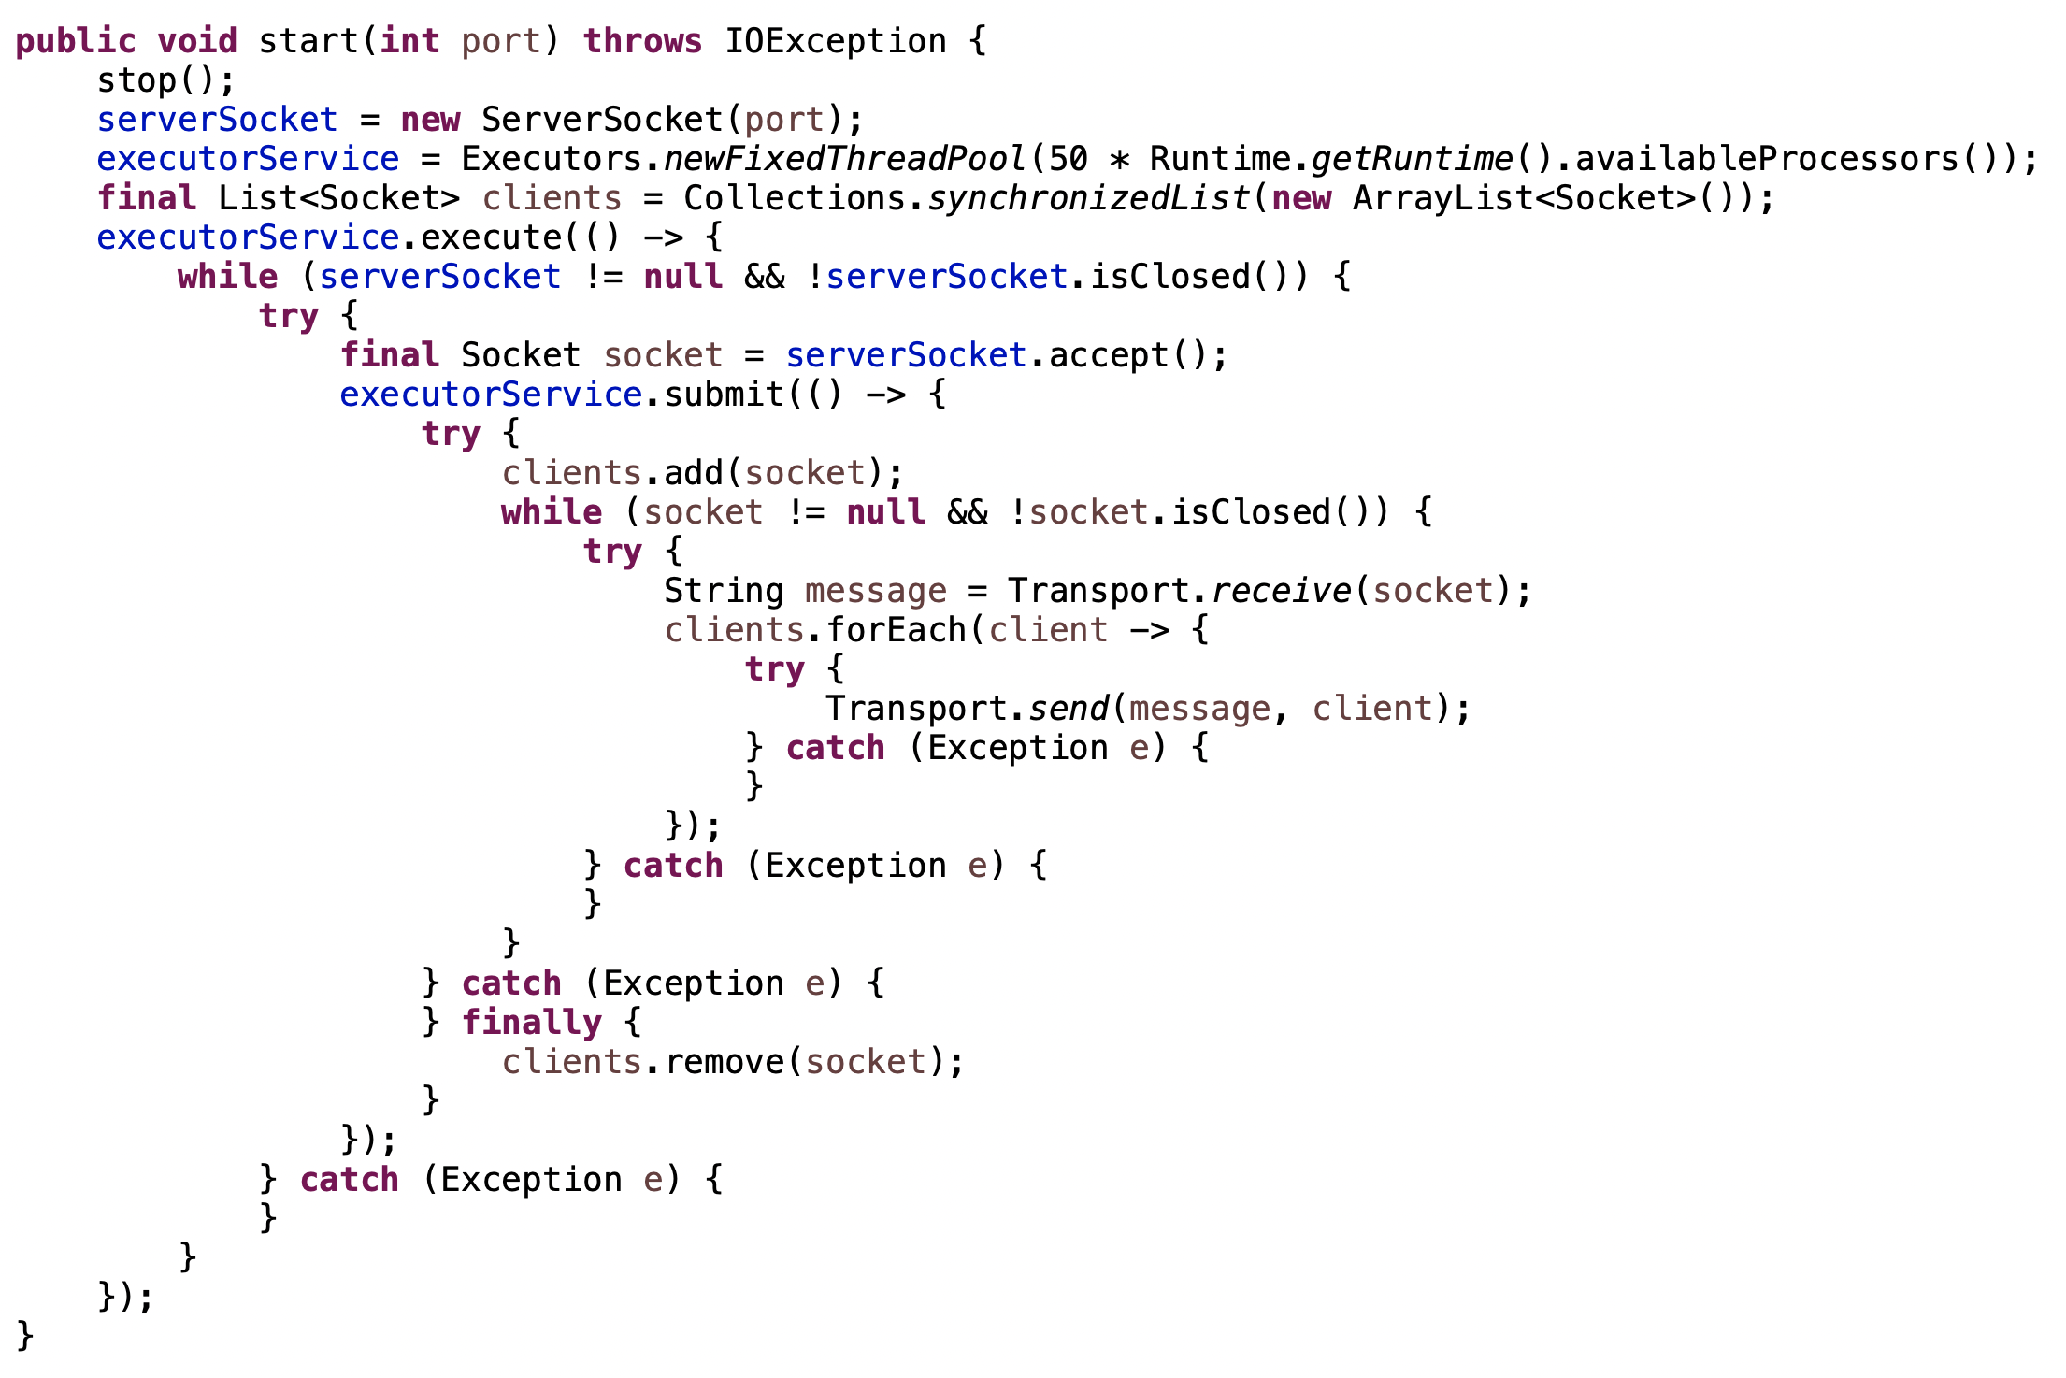
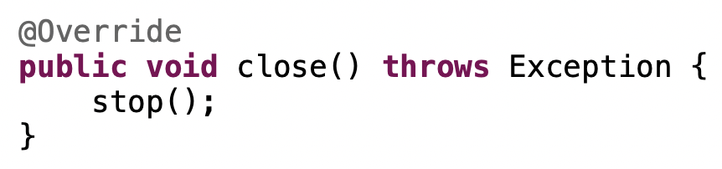
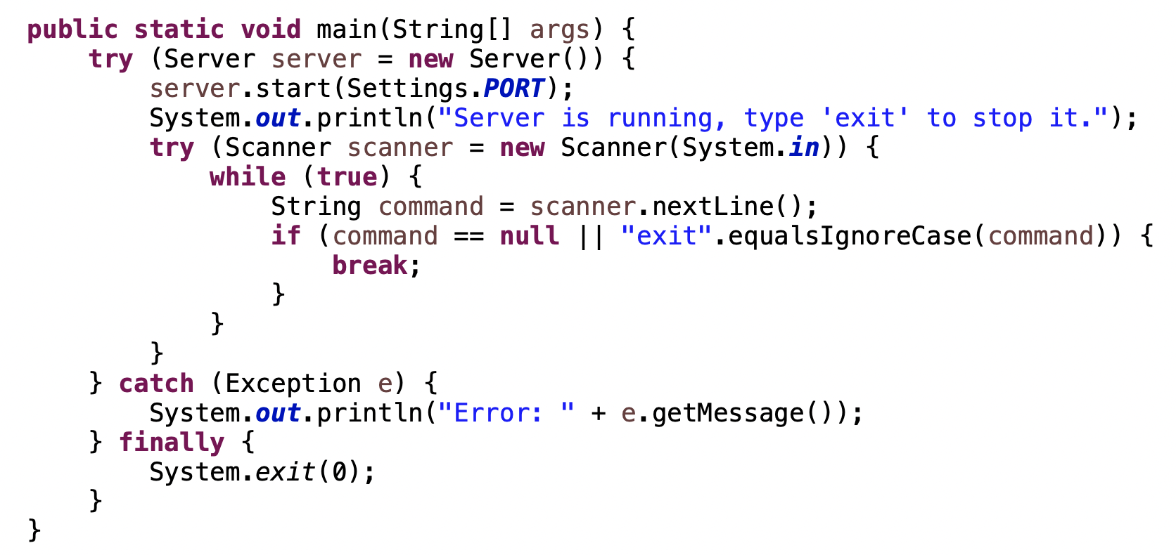


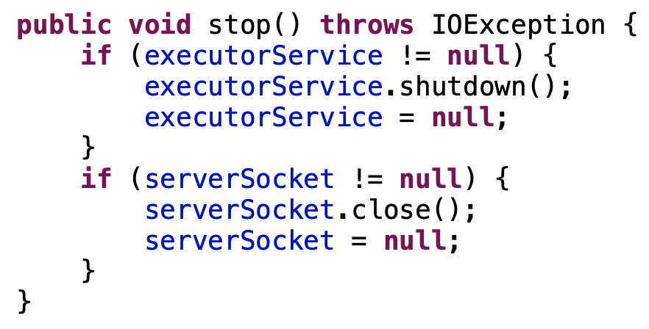
Demo: TCP Talk

Slide 50
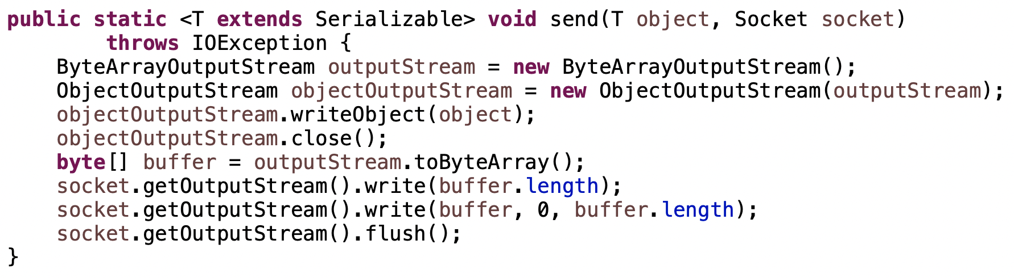
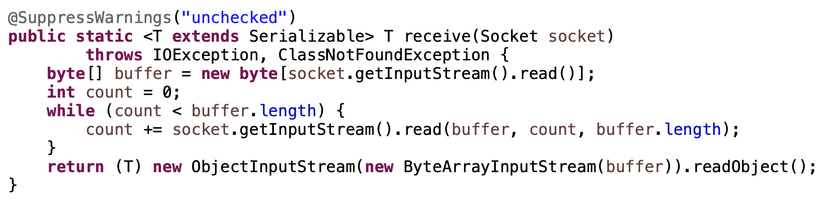
Demo: TCP Talk (II)

Slide 51
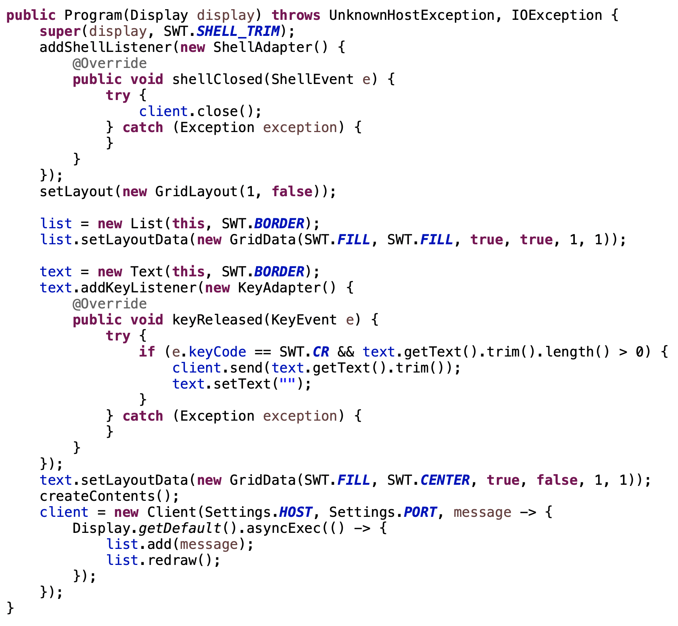
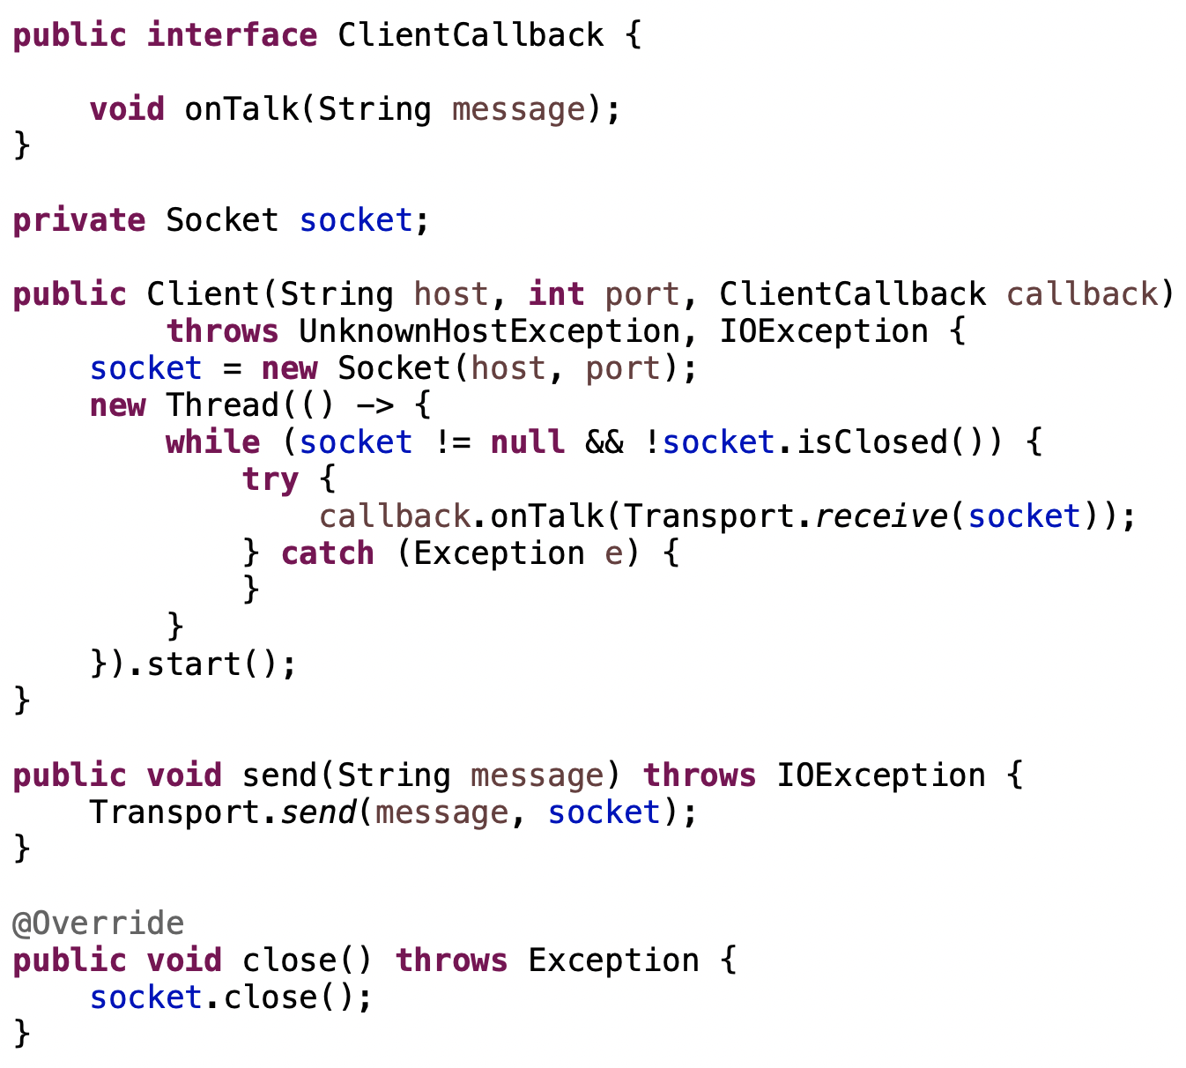
Demo: TCP Talk (III)

Slide 52
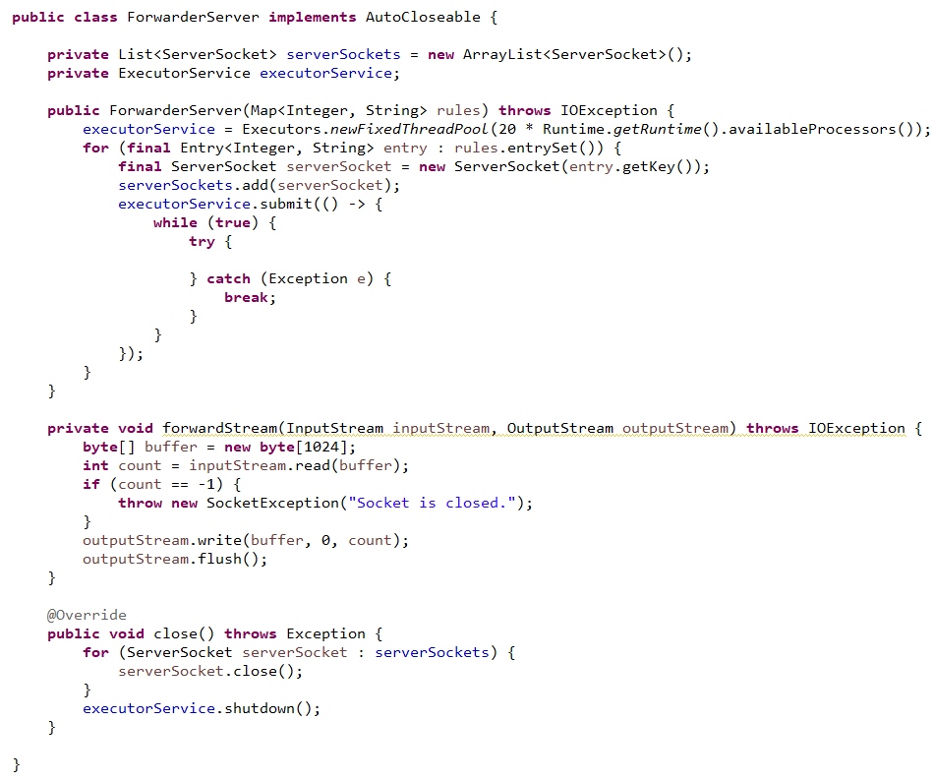
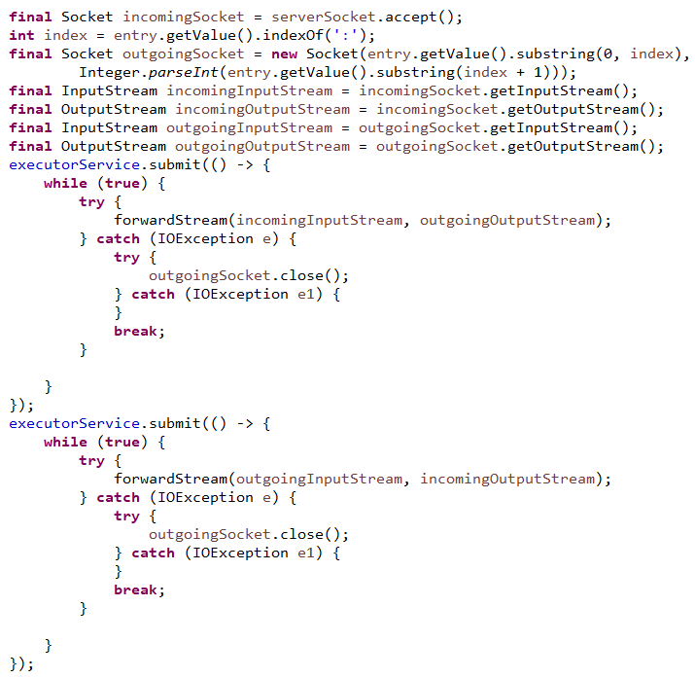
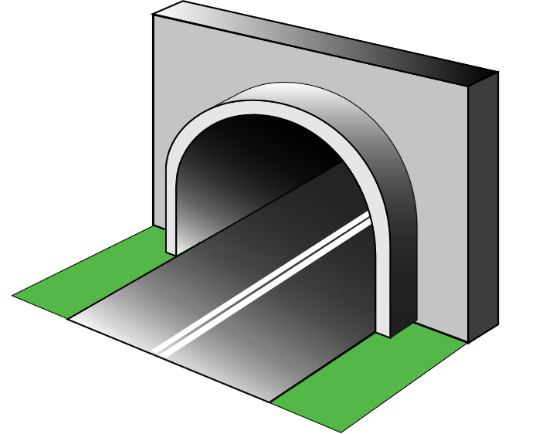
Demo: TCP Tunnel

Slide 53
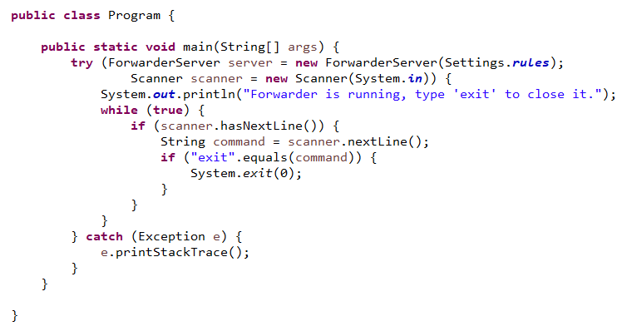
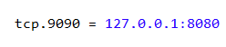
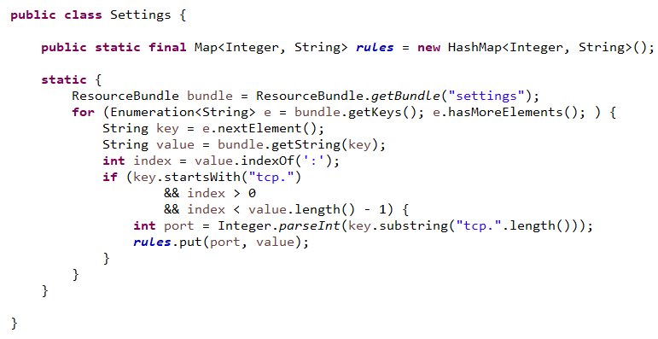
Demo: TCP Tunnel (II)

Slide 54

Servere UDP
Aplicațiilor server bazate pe UDP li se atribuie, de asemenea, numere de port cunoscute sau înregistrate;
Aplicațiile și serviciile UDP care rulează pe un server acceptă solicitările clientului UDP;
Solicitările primite pe un anumit port sunt redirecționate către aplicația adecvată pe baza numerelor de port.

Slide 55
Servere UDP (II)
Comunicarea UDP client-server este inițiată de o aplicație client;
Procesul client UDP selectează în mod dinamic un număr de port și îl folosește ca port sursă;
Portul de destinație este de obicei numărul de port cunoscut sau înregistrat, atribuit procesului serverului;
Aceeași pereche de porturi sursă-destinație este utilizată în antetul tuturor datagramelor utilizate în tranzacție;
Datele care se întorc către client de pe server utilizează o sursă inversată și numere de port destinație în antetul datagramei;
Spre deosebire de TCP în care se stabiliște în prealabil o conexiune care se reutilizează la următoarele pachete trimise, în cazul UDP fiecare pachet poate veni de la alt client pe portul pe care ascultă aplicația server.

Slide 56
Flux de conexiune UDP
Server UDP
Server-ul crează un socket;
Server-ul se atașează la un IP pe un port;
Clientul crează un socket;
Clientul trimite cerere de date;
Server-ul citește datele clientului;
Server-ul scrie un răspuns către client;
Clientul citește datele server-ului;
Clientul își închide socket-ul;
Server-ul își închide socket-ul independent de client.
socket()
Client UDP
socket()
bind()
poate fie
primi sau
trimite date
date (cerere)
write()
read()
procesare
date (răspuns)
read()
write()
close()
close()

Slide 57







Demo: UDP Talk

Slide 58



Demo: UDP Talk (II)

Slide 59


Demo: UDP Talk (III)

Slide 60






Poanta cursului
During the COVID19 pandemic all TCP applications were converted to use UDP in order to avoid handshakes.
UDP packet bar walks a into.
Are we there yet?
Are we there yet?
Are we there yet?

Slide 61

Vă mulțumesc!
Ne vedem la cursul următor.

